Slide 1
Урта гасырларда өстен катлауларның һәм крестьяннарның тормышы, көнкүреше

Slide 2
Төп байлык – җир
Феод – хәрби хезмәт иткән өчен бирелгән һәм нәселдән күчә торган җир биләмәсе
Феодал – феод хуҗасы

Slide 3
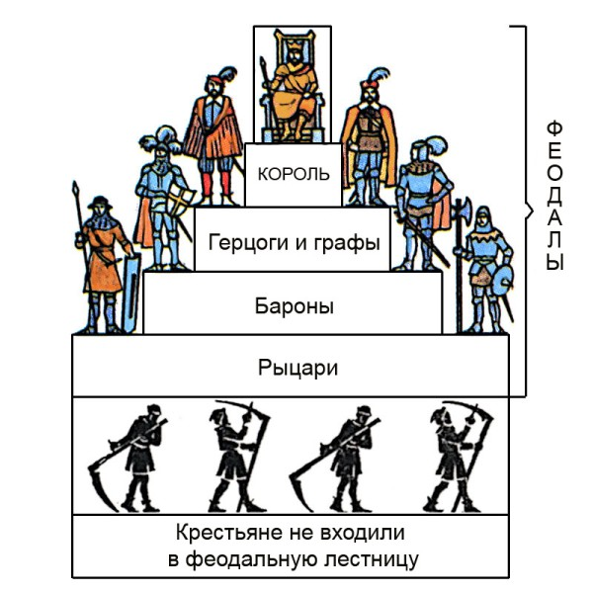
Феодал баскыч
Король – иң төп феодал, ул баш судья һәм гаскәргә җитәкчелек итә. Король герцог һәм графлар өчен сеньор була.
Герцог һәм графлар – иң эре феодаллар, аларның биләмәләрендә йөзләрчә авыл исәпләнә, зур сугышчы отрядлар белән идарә итәләр.
Бароннар – герцог һәм графларның вассалы, алар 20-30 авылга хуҗа булып, сугышчылар отряды бирәләр.
Рыцарьлар – бароннарның вассалы, вак феодаллар, бары тик хәрби эш белән генә шөгыльләнәләр.

Slide 4
Феодал баскыч - феодаллар арасындагы мөнәсәбәтләр, югары басмаларда иң эре феодаллар, түбәнендә вак феодалларның шулай урнашуы
Сеньор – җир хуҗасы, өлкән феодал
Вассал – җир алучы, хәрби хезмәтче
“Минем вассалымның вассалы - минем вассалым түгел”

Slide 5
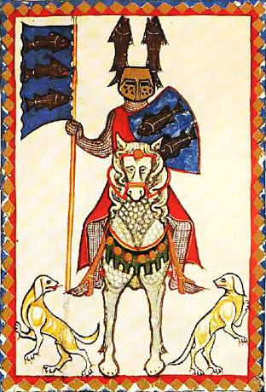
Катлау (сословие) – бер үк хокукларга һәм вазифаларга ия булган кешеләрнең зур төркеме
Өстенлекле катлау, салым түләмиләр Салым түлиләр
I II III
руханилар сугышчылар крестьяннар

Slide 6
Крестьян йөкләмәләре:
Барщина – крестьяннарның феодал хуҗалыгында эшләгән һәммә эшләре
Оброк - крестьяннарның үз хуҗалыкларыннан феодалга азык-төлек һәм үзләре эшләгән әйберләр түләве
Чиркәү гошере (дисәтинә) - крестьяннарның чиркәү файдасына уңышның уннан берен бирүе

Slide 7
Натураль хуҗалык – тормыш өчен кирәкле булган барлык әйберне үзең җитештерә торган хуҗалык; азык-төлек һәм башка әйберләр сату өчен түгел, ә үз ихтыяҗларың өчен җитештерелә

Slide 8
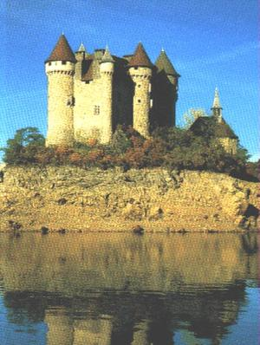
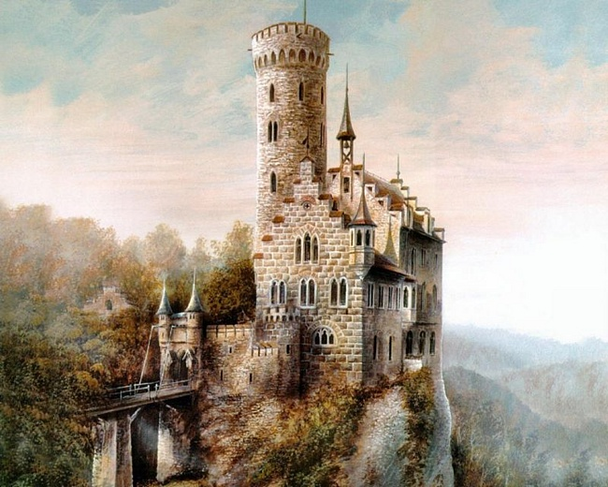
Феодал замогы
Феодал замогы калкулыкта я биек кыя өстендә төзелгән. Ул феодал өчен торак та, крепость та. Замоклар башта агачтан, соңрак таштан салына. Стеналары яхшы ныгытыла,сулы киң канау белән әйләндереп алынган. Канау аша күтәрелмәле күпер салына, аны чылбырлар белән күтәртеп куялар. Замокның подвалында азык-төлек саклаганнар.Замок эченнән борылмалы баскыч ясый торган булганнар. Шул баскычтан елгага яки урманга алып чыгучы җир асты юлына төшәргә мөмкин булган.

Slide 9
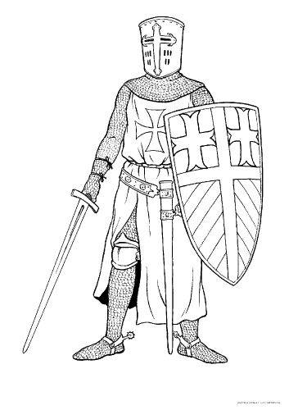
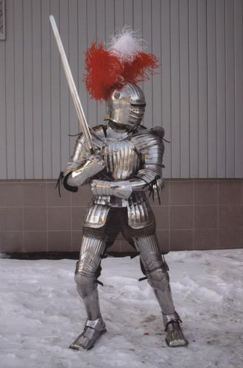
Рыцарьлар
Атлы сугышчы – рыцарь - авыр кылыч һәм озын сөңге белән коралланган. Зур калкан белән бөтен гәүдәсен каплый алган. Рыцарь гәүдәсен тимер боҗралардан үреп эшләнгән көбә күлмәк (кольчуга )саклый. Соңрак көбә күлмәкне калай кисәкләреннән эшләнгән кием (лат) алыштыра. Рыцарь башына шлем кия, йөзенә карар өчен тар гына тишекләр калдырылган металл пластинка битлек кия алган. Рыцарьларның киеме, кораллары бик авыр булып 50 кг җиткән. Аттан бәреп төшерсәләр, ул кеше ярдәменнән башка тора алмаган, гадәттә әсирлеккә бирелгән. Авыр сугыш киемнәре киеп, атка атланган килеш сугышыр өчен бик озак өйрәнергә туры килгән. Аларны хәрби хезмәткә бала чактан ук, 7 яшьтән өйрәткәннәр, кылыч белән сугышу, атта йөрү, көрәшү, йөзү, сөңге ыргыту буенча даими күнекмәләр алганнар. Рыцарьлар вакытларын сугышларда, мәҗлес һәм хәрби күнегүләрдә үткәргәннәр. Аларның иң яраткан күңел ачулары аучылык һәм турнирлар булган.

Slide 10
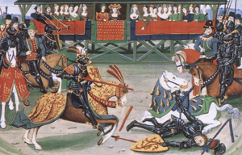
Рыцарьлар турнирда
Турнир - рыцарьларның көч һәм җитезлектә хәрби ярышлары. Турнирда катнашучылар атка атланып, кара-каршы басалар.Судья ишарә ясау белән, алар бер-берсенә ыргылалар, бер-берсенә сөңге белән төртергә, ат өстеннән бәреп төшерергә, ә үзләре иярдә калырга тиеш булалар. Бәрелештә бары тик кешегә куркыныч янамый торган тупыйк башлы сөңгеләр, агач кылычлар гына кулланыла. Җиңүчегә җиңелгән дошманның аты һәм сугыш киемнәре бүләк итеп бирелә. Турнирларга бик күп тамашачылар җыела. Феодаллар трибуналарга кереп утыра, ә гади халык арена тирәсендә тора.

Slide 11
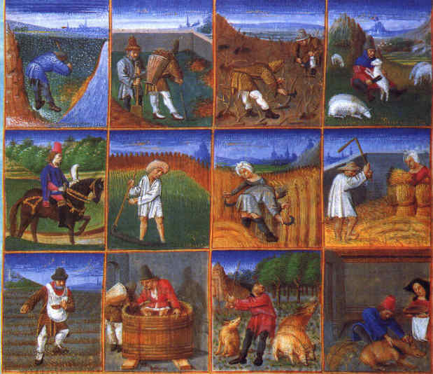
Крестьяннар яши торган авыллар 10-15 хуҗалыктан артмый. Хуҗалыкта йорт, сарай, абзар була. Крестьян йорты агачтан я таштан салына, түбәсе салам яки камыш белән ябыла. Тәрәзәләре пыяласыз, кыш көне аны чүпрәк яки салам белән томалыйлар. Бер үк бүлмәдә йоклыйлар, аш-су әзерлиләр, ашыйлар. Бөтен җиһазлары тупас итеп эшләнгән өстәл, эскәмия, киемнәр салынган сандыктан гыйбарәт. Крестьяннарның тормышы бик авыр, гел хезмәт белән узган, йөкләмәләр түләүдән калган азык-төлек крестьянга ачлы-туклы яшәргә генә җиткән.
Крестьяннар тормышы

Slide 12
1. Хәрби хезмәт үтәгән өчен бирелгән җир биләмәсе:
1) обет; 2) феод; 3) оброк; 4) титул.
2. Феодал баскычны тиешле тәртиптә язарга:
1. Бароннар 2. Крестьяннар 3. Рыцарьлар 4. Король.
5. Герцог һәм графлар
3. Нинди очракта сеньор үзенең вассалын феодтан мәхрүм итә ала?
1. Вассал налогларын түләмәгән очракта.
2. Вассал сеньорның җирен эшкәртмәгән очракта
3. Вассал сеньорны сугыш кырында ташлап киткән очракта
4. Урта гасырларда крестьянның хуҗалыгы натураль, чөнки …
1. продуктлар сату өчен җитештерелә
2. продуктлар кулдан натураль чималдан эшләнә
3. продуктлар нигездә үз ихтыяҗларың өчен җитештерелә
5. Рыцарьның төп шөгыле:
1) игенчелек 2) фән 3) хәрби эш 4) һөнәрчелек һәм сәүдә
6. Феодалның торагы: 1) сарай 2) замок 3) өй 4) храм
7. Бер үк хокукларга һәм вазифаларга ия булган кешеләрнең зур төркеме:
1) туганнар 2) катлау 3) кардәшләр
8. Туры китерергә:
1) рыцарь 1) эшли
2) монах 2) сугыша
3) крестьян 3) табыну
1- 2- 3-
9. Оброк – ул ….
10. Язып бетерергә : руханилар, сугышчылар, ______________

Slide 13
Җаваплар:
2
4513
3
3
3
2
2
1 - 2, 2 - 3, 3 - 1
Оброк - крестьяннарның үз хуҗалыкларыннан феодалга азык-төлек һәм үзләре эшләгән әйберләр түләве
10. Крестьяннар

Slide 14
Өй эше. П. 10-12 укырга, хикәя язарга “Феодалның бер көне”яисә “Крестьянның бер көне”

